Slide 1
Министерство науки и высшего образования Республики Казахстан Северо-Казахстанский государственный университет им. М. Козыбаева Факультет инженерии и цифровых технологий Кафедра «Информационно-коммуникационные технологии»
ТВОРЧЕСКИЙ ПРОЕКТ
по дисциплине: Протоколы и интерфейсы компьютерных систем
На тему: «Видеохостинг для музыкантов»
Выполнил студент группы ИС-23-1 Серикбаев Б.М.
Петропавловск, 2025

Slide 2
Актуальность проекта
В современном цифровом мире музыкантам всё труднее продвигать своё творчество без специализированных платформ. Существующие сервисы не всегда ориентированы на живое исполнение и авторские каверы. MelodyTube решает эту проблему, объединяя музыкантов и слушателей в одном пространстве.
Это сообщество, где ценится живое звучание, индивидуальность исполнителя и эмоциональная связь с аудиторией – это делает его востребованным не только для слушателей, но и для начинающих исполнителей, которым важно продвижение в сети. Здесь начинающие и профессиональные музыканты могут делиться лайф-выступлениями, уникальными интерпретациями известных песен и находить благодарных слушателей. Платформа поддерживает прямые трансляции, даёт возможность получать обратную связь в режиме реального времени и даже монетизировать своё творчество через донаты и поддержку фанатов. В этом сообществе отсутствует «шум» из других категорий (юмор, блоги, обзоры).

Slide 3
Цель проекта - разработка онлайн-платформы для публикации музыкального контента и взаимодействия между артистами и аудиторией.
Задачи проекта:
Популяризация музыкального контента-содействие распространению качественной музыки среди широкой аудитории;
Поддержка независимых исполнителей-представление платформы для продвижениятреков, клипов и концертных записей начинающих артистов;
Создание сообщества по интересам-объединение слушателей, исполнителей критиков и меломанов в единую платформу для обмена мнениями и впечатлениями;
Образование и информация-публикация материалов о музыкальных стилях, инструментах, теории музыки и истории;
Сотрудничество с артистами и лейблами-проведение онлайн-концертов, интервью, премьеры клипов и альбомов
Безопасность и авторские права-обеспечение соблюдения прав исполнителей и защита контента от нелегального копирования.

Slide 4
Как работает платформа
1. Загрузка видео: пользователь выбирает файл и загружает его на платформу.
2. Добавление описания: название, жанр, краткое описание.
3. Публикация: видео становится доступно аудитории и может распространяться через ссылку или QR-код.

Slide 5
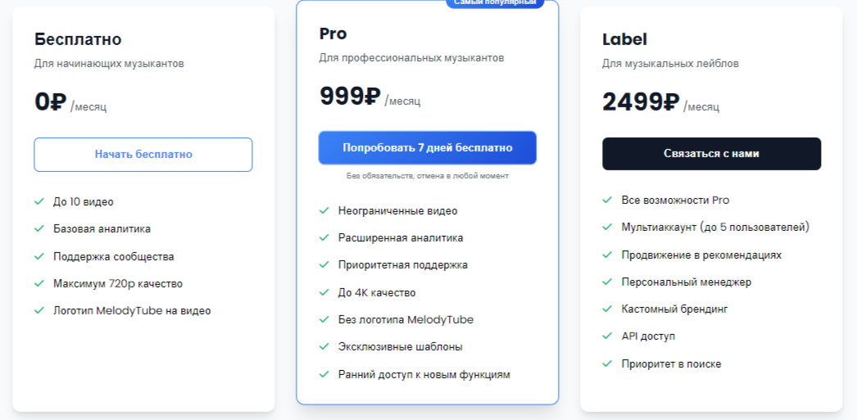
Тарифные планы
Бесплатный: до 10 видео, базовая аналитика, поддержка сообщества.
Pro: неограниченные загрузки, расширенная аналитика, приоритетная поддержка.
Label: мультиаккаунт, персональный менеджер, инструменты продвижения.

Slide 6
Доступ к демо
Для ознакомления с демонстрационной версией платформы отсканируйте QR-код или перейдите по ссылке: https://melodytube.com/demo

Slide 7
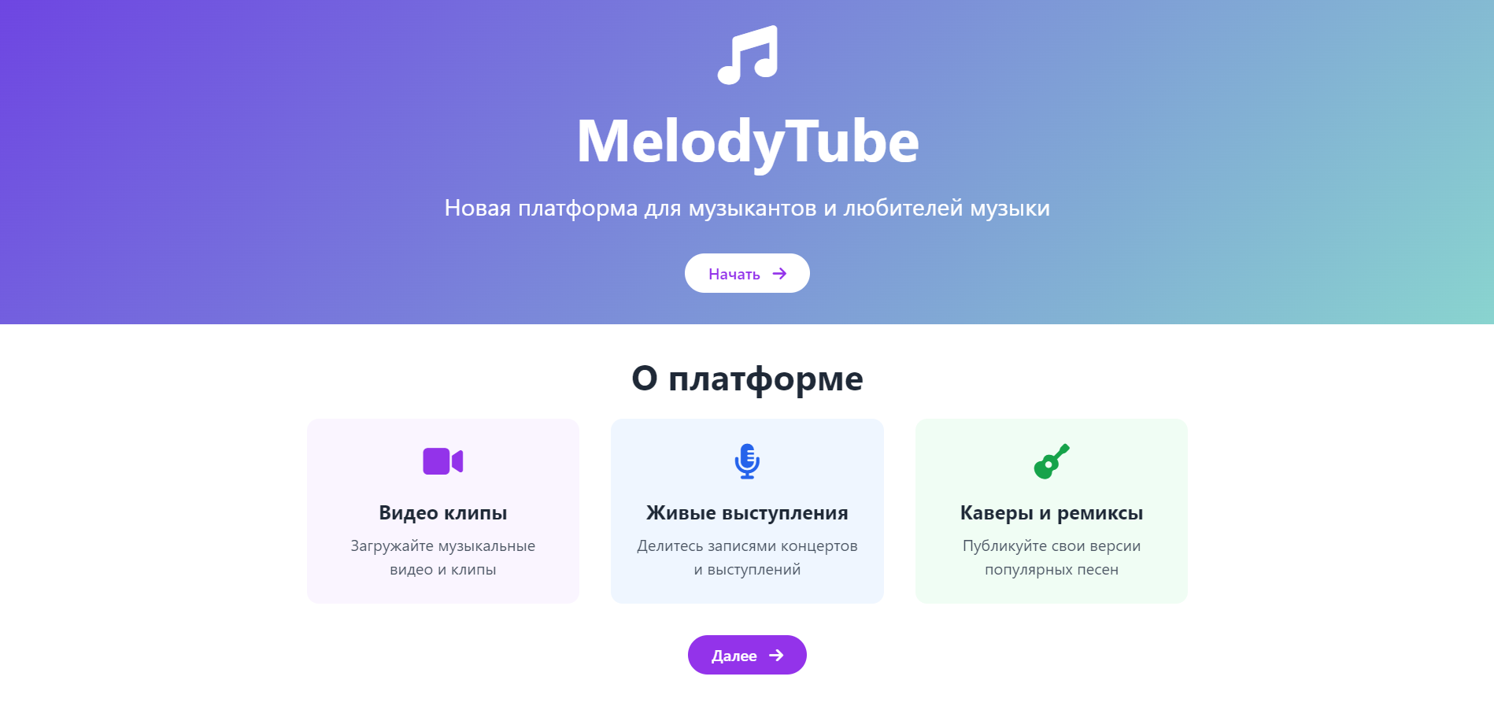
Слайд 1: Заглавный слайд Заголовок: MelodyTube Подзаголовок: Новая платформа для музыкантов и любителей музыки Описание: MelodyTube – это инновационный онлайн-сервис для музыкантов, где они могут загружать свои музыкальные видео, делиться живыми выступлениями и создавать уникальные каверы на популярные песни.

Slide 8
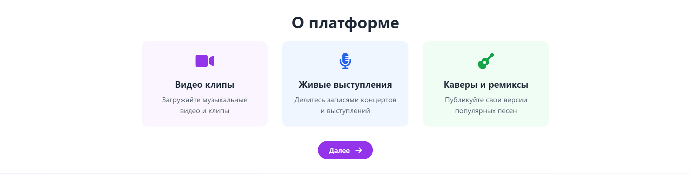
Слайд 2: О платформе Заголовок: О платформе Описание: MelodyTube предлагает уникальные возможности для всех, кто любит музыку. Платформа позволяет: Загружать музыкальные видео и клипы. Делать записи живых выступлений. Публиковать каверы и ремиксы на известные песни. Изображения: Иконки для каждого типа контента (видеоклипы, живые выступления, каверы).

Slide 9
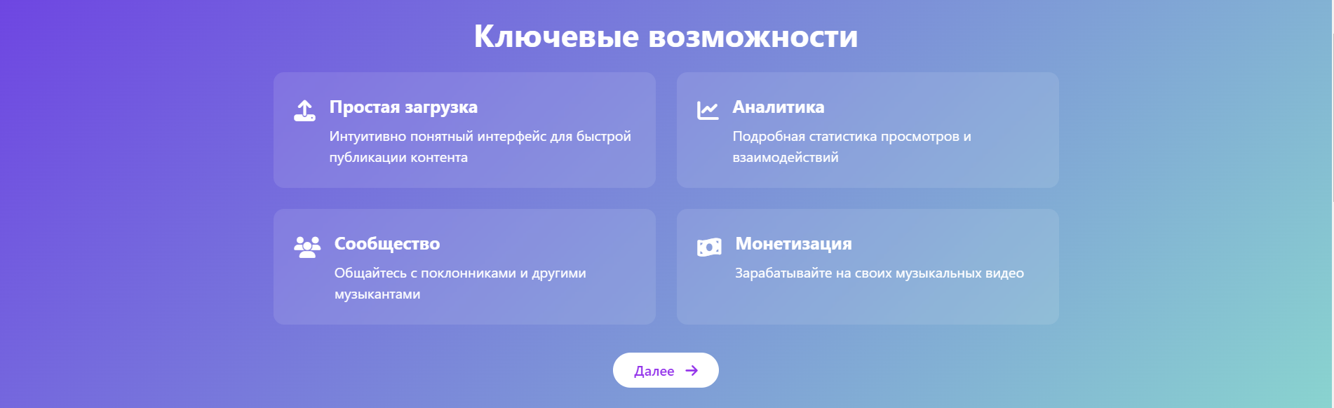
Слайд 3: Ключевые возможности Заголовок: Ключевые возможности Описание: Простая загрузка: Удобный интерфейс для быстрой публикации контента. Аналитика: Статистика просмотров и взаимодействий. Сообщество: Возможность общения с другими музыкантами и поклонниками. Монетизация: Заработок на своих музыкальных видео. Иконки и изображения: Отображение каждой возможности с пояснением.

Slide 10
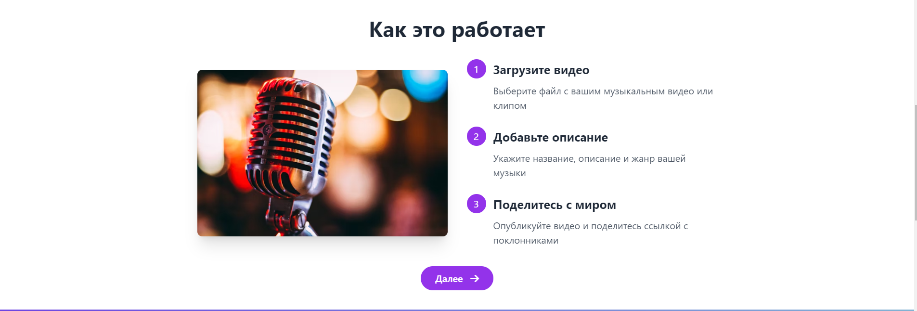
Слайд 4: Как это работает Заголовок: Как это работает Описание: Платформа проста в использовании: Загрузите видео (выберите файл с вашим музыкальным видео или клипом). Добавьте описание (укажите название, описание и жанр вашей музыки). Поделитесь с миром (опубликуйте видео и делитесь ссылкой с поклонниками). Изображение: Пример загрузки видео и процесса публикации.

Slide 11
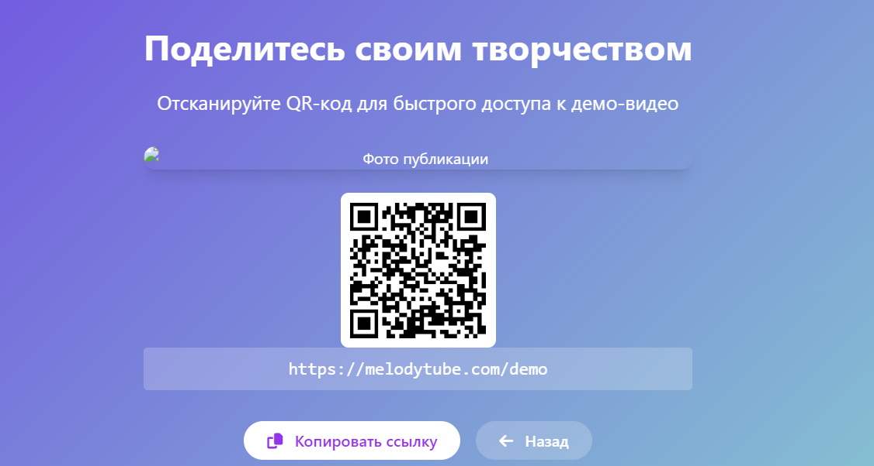
Слайд 5: QR для публикации Тема: Возможность быстрого доступа к демо-видео через QR-код. Контент: Заголовок: "Поделитесь своим творчеством". Описание: Призыв отсканировать QR-код для быстрого доступа к демо-видео. Изображение, которое демонстрирует пример публикации. QR-код, который можно сканировать для получения ссылки на демонстрационное видео. Ссылка для копирования: "https://melodytube.com/demo". Кнопки: Копировать ссылку — копирует ссылку на демо-видео в буфер обмена. Назад — возвращает на предыдущий слайд.

